Slide 1
PROM 2013
Propuesta para la Noche de Graduación

Slide 2
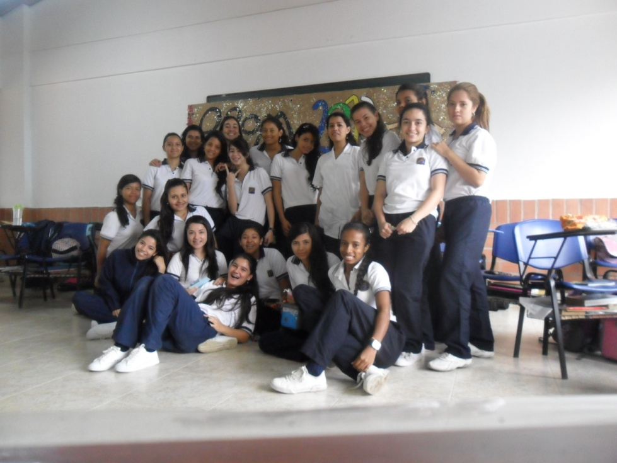
prom 2013
Todas soñamos con que nuestra despedida del colegio sea la mejor, por eso nuestra idea consta de crear una fiesta inolvidable, donde se convierta en una gran experiencia como uno de nuestros últimos días juntas.

Slide 3
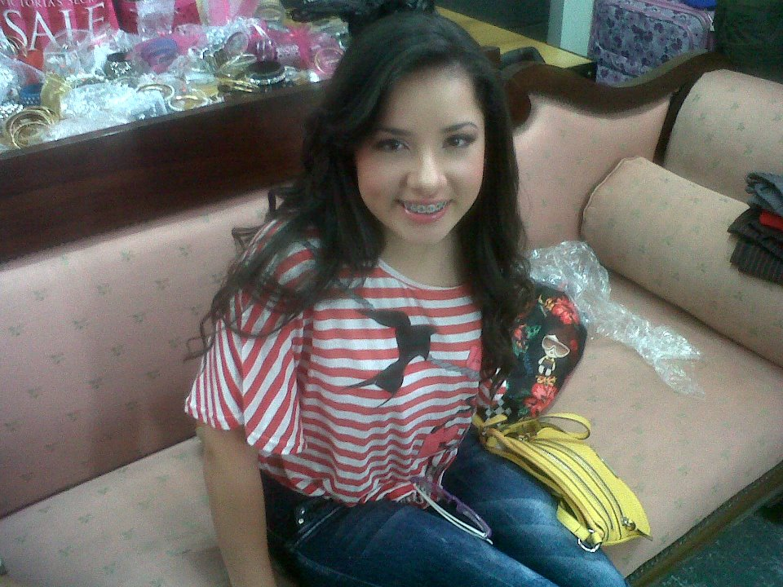
BIENVENIDA
Antes del día del evento se tendrá una lista con el nombre de los invitados, a cada alumna del grado 11 se le entregara un sobre el día de la fiesta en el momento de la entrada indicándole el numero de la mesa y con el nombre de las personas que estará acompañándola.

Slide 4
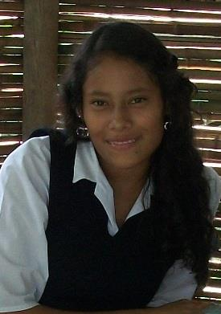
PLANEACIÓN
Se contratara una miniteca que acompañe a el evento desde la hora de inicio hasta la hora de finalización ella estará a cargo de la música de la entrada, banquete, Hora loca y con los accesoritos que se necesiten para dicha fiesta.

Slide 5
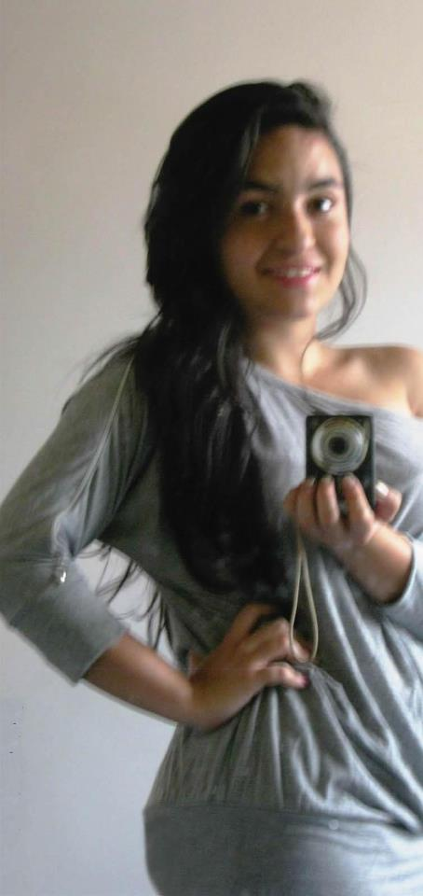
Discurso
En este discurso se tendrá en cuenta la bienvenida para los invitados, algunos momentos vividos, algunos agradecimientos a profesores, padres de familia y alumnas que se destacaron por alguna motivo en el Grado 11.

Slide 6
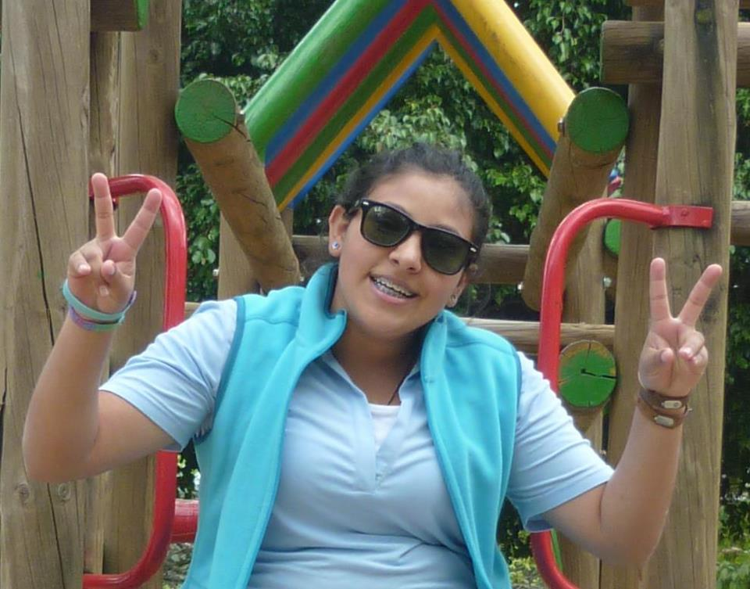
LOGO
Este logo esta inspirado en la temática de la fiesta, Un mapache es una persona viva y astuta por eso se quiso incluir como nuestro logo.

Slide 7
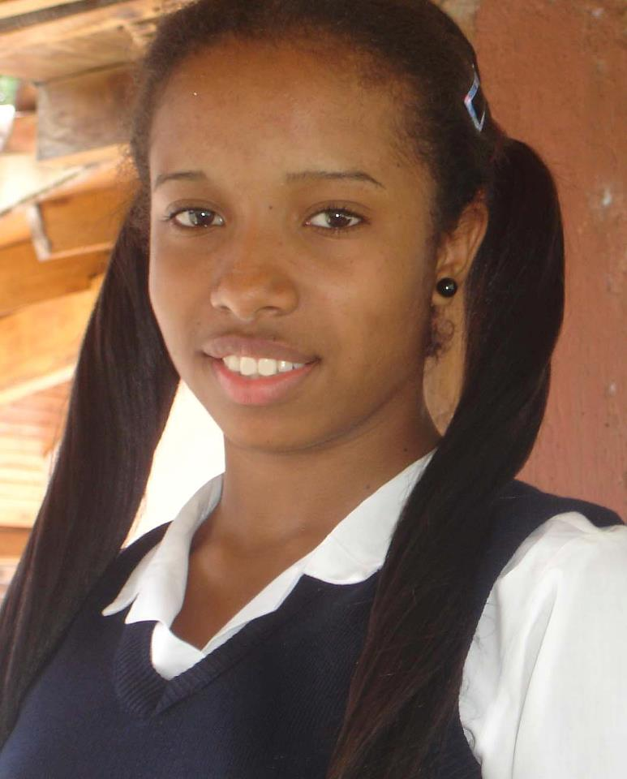
MERCADEO
En este se creara una cartelera donde se anuncie la fecha de la fiesta, el horario, el traje, cuantos invitados por persona, el valor de la entrada por invitado y el lugar donde se realizara el acto.

Slide 8
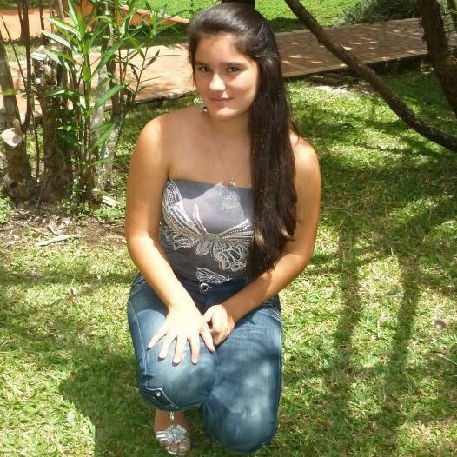
FINANZAS
-Se cuenta con un capital de $1`000.000 de este saldrá $300.000 para el salón que esta dotado ya con 10 mesas, 10 manteles y 100 sillas; $500.000 para los materiales de la cena y sobran $200.000 para abonar en la miniteca.
-Para recoger mas fondos la entrada de cada invitado es a $4.000 Y serán 60 invitados esto nos da un total de $240.000, esto se invertirá $100.000 para la miniteca y $140.000 el licor y los materiales para el coctel.
-Para poder Contar con mas fondos y distribuirlos en la Decoración, en papelería, pastelería y en recordatorios Se harán respectivamente 2 rifas. La primera consiste en rifar una Tablet que su valor original es de $200.000 y la boleta se hará por $1.500 y cada alumna del Grado once venderá 20 boletas para recoger un total de $600.000 Y quedar con una ganancia de $400.000. La segunda rifa consiste en Una PIZZA con gaseosa Que esta cuesta Originalmente $30.000 y cada alumna del Grado once venderá 20 boletas por el valor de 500 c/u para recoger un total de $200.000 quedando con una ganancia de $170.000 o si es posible vender la boleta a $1.000 y recoger $400.000 quedando con una ganancia de $370.000

Slide 9
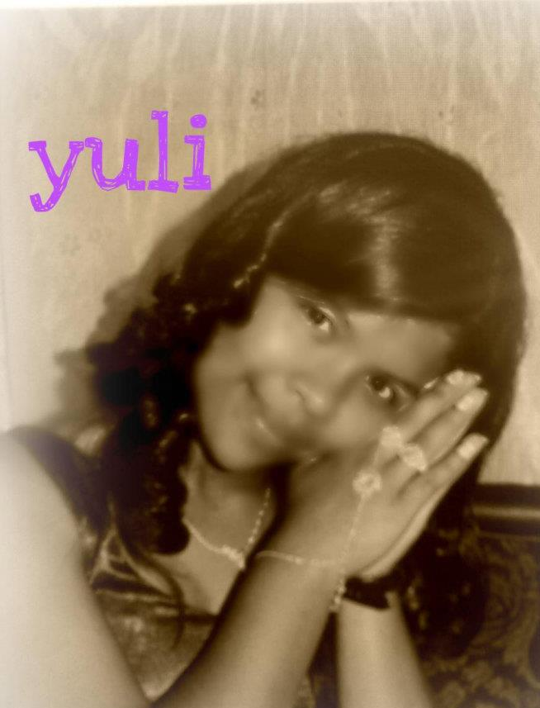
INVESTIGACIÓN
Se hará una investigación de cada alumna de once con una anécdota vivida, el apodo y una foto de ella donde se contara y se mostrara un video esa noche. También de recordatoria se mandara a organizar el Diario donde se encuentra los momentos mas significativos de Décimo y Once.

Slide 10
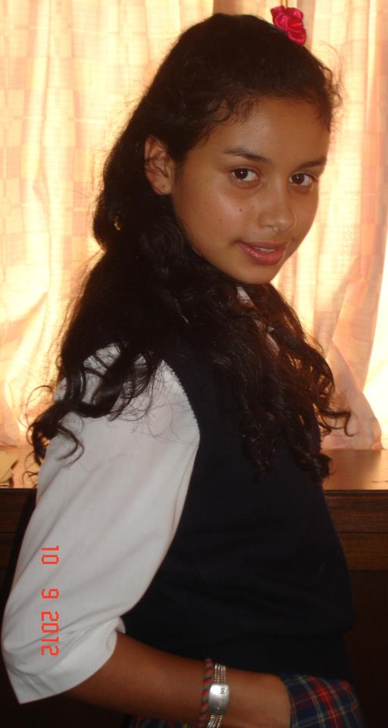
Contable
EGRESOS ($) | INGRESOS ($)
CAPITAL: 1.000.000 | Salón dotado, Comida Y media miniteca
ENTRADAS: 240.000 | Media Miniteca, Licor.
1ra RIFA: 400.000 2da RIFA: 170.000 ó 370.000 | Recordatorios, Decoración, Papelería y Pastelería.

Slide 11
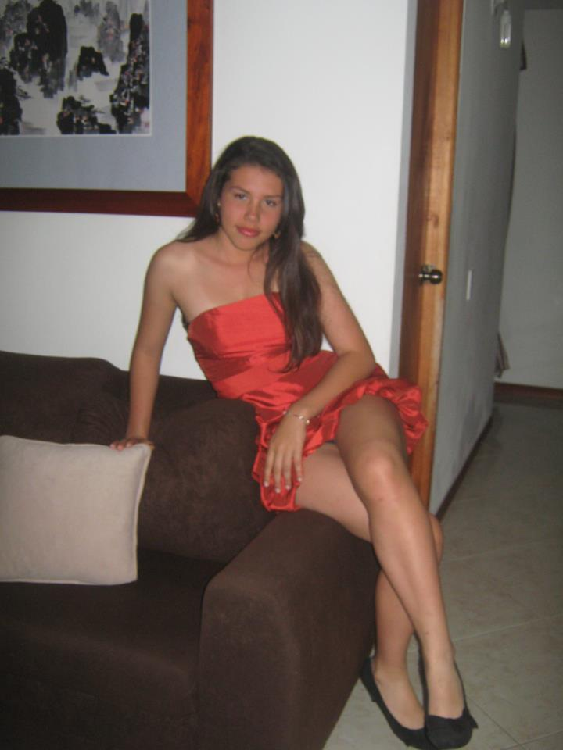
LOGISTICA
La fiesta se hará en un salón de Copacabana llamado «banquete Araceli» ubicado al Frente de Torres, la alquilada de este cuesta $300.000 con 10 mesas, 10 manteles, y 100 sillas, Desde las 7p.m hasta las 2a.m.
La temática será una Noche en la Vegas todo estará acorde para esta ocasión así mimos lo trajes de los invitados.

Slide 12
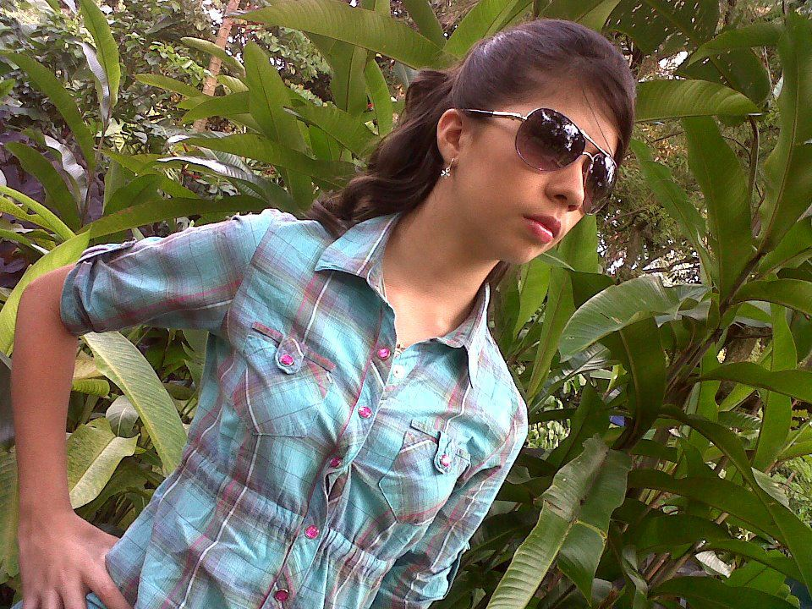
ARTÍSTICO
Se elaborara un Mapache Vestido Formalmente. Adaptado a la temática planteada.

